Slide 1


Takstar og regelverk
Avtalespesialistar
22.April 2023
Pål Alm Kruse, Legeforeningen
Torill Nydal, Helfo

Slide 2
Agenda
Generelt om normaltariffen – bakgrunn, prinsipp, forhandlingar, taksttolkning​
Avtale om direkte oppgjør – regelverk​
Statistikk om avtalespesialistane​
Henvisning​
Konsultasjonstakstar og kontakttakster ​
Eigenbetalingstakstar, 10a-d​
Kontroll av refusjonskrav​
Dokumentasjon/journalføring​
Legeforeningens bistand i kontrollsaker​
Krav til journalføring​
Råd ved kontroll

Slide 3
Hvordan blir takstene til?
Interne forberedelser
    Krav fra yrkesforeningene
    Tariffutvalget
    Rammekravbrev med takstkrav
Årlige forhandlinger
  Staten, Hdir, KS, RHF og Legeforeningen
  Totalramme, takstfordeling, per-capita, fond og epj.utvikling.
Taksttolkning
  Kommentarutgave, løpende kontakt med Helfo
Notes:
Allmennlegeforeningen, samfunnsmedisinerne og avtalespesialistene fremmer krav. Tariffutvalget prioriterer, spisser og setter kravene i sammenheng. Samt blir enige om andre krav og strategi for de kommende forhandlingene. Noen takster er felles som for eks lab, enkle pasientkontakter og en del prosedyretakster.

Slide 4
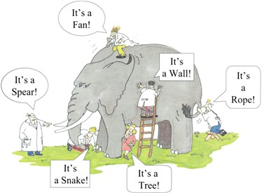
Avtalespesialistene – sammensatt gruppe
Notes:
Pål: Ser man på psykiateres takstbruk er den svært annerledes enn den til en hudlege eller øyelege. Det er også svært forskjellig takstbruk innad i en spesialitet. Grunnen til det er ulik praksisprofil og tilfang av pasienter. En avtalespesialist som arbeider i opptaksområdet til et helseforetak har ofte en annen arbeidsfordeling med helseforetaket der enn det er i et annet opptaksområde. Samarbeidsavtalene som er opprettet mellom avtalespesialistene i et område kan også være med på å styre hvilke prosedyrer som gjøres ofte og hvilke som gjøres sjelden.
Det er faktisk slik at de 15 mest benytteda takstene innenfor hver spesialitet står for mellom 88 og 98 pst av inntektene (variasjon mellom spesialitetene).

Slide 5
Normaltariffen tjener flere formål
For staten: Finansiering av virksomhet – produksjon og utgiftskontroll
For legen: Inntekt – forutsigbarhet og tilfredsstillende utvikling
Men også: Helsepolitisk virkemiddel, prioriteringseffekter (også utilsiktede), regulering av aktivitet/prosedyrer og egenandelsnivå.
Notes:
Det gjør at den ikke vil oppleves perfekt tilpasset den enkelte aktørs behov.

Slide 6

Regelverket
Folketrygdloven
§ 5-4 Trygden yter stønad til dekning av utgifter til undersøkelse og behandling hos lege
- dvs rettighet for pasienten
§ 22- 2 Direkte oppgjør – legen krever refusjon i stedet for pasienten
§ 22-15 Tilbakekreving – feil utbetalt refusjon skal betales tilbake
Refusjonsrett - vilkår for å kunne arbeide for trygdens regning
Driftsavtale
Stønadsforskriften (normaltariffen)
Hvilken legehjelp (undersøkelse og behandling) som dekkes av staten
Takster
Egenandeler
Notes:
Folketrygdloven gir pasienten rett til dekning av utgifter til lege
FTL § 5-4 trygden yter stønad til dekning av utgifter til undersøkelse og behandling
Det utelukker forebyggende arbeid og hjemler heller ikke undersøkelser som har preg av screening eller helsesjekk av friske folk
§ 22-2 beskriver direkte oppgjørsordningen mellom utføreren av tjenesten (dere) og mottaker (pasienten). Altså at det er dere som sender inn regningen for undersøkelse eller behandling til Folketrygden. Alternativet hadde vært at pasienten betalte dere og så ba om å få refundert honoraret fra Folketrygden.
§ 22-15 tilbakekreving av utbet. Dersom mottakeren skulle eller burde forstått at utbetalingen skyldes en feil. Og her kommer feil takstbruk inn.
Refusjonforskriften - Hver enkelt lege med refusjonsrett (avtale med kommune eller RHF) inngår avtale med HELFO om direkte oppgjør
Stønadsforskriften regulere hvordan de ulike undersøkelser og behandling skal dekkes

Slide 7
Kollektivavtalen – Helfo og LF
Regulerer den praktiske delen av oppgjørsordningen og supplerer lov/forskrift
    Formelle vilkår for refusjonsrett
    Regler for framsettelse og utbetaling av krav
      Elektronisk over linje
      Hyppighet og foreldelsesfrist
    Regler for kontroll og oppfølging
Notes:
Regler for utbetaling – plikter både for legene og Helfo. Regler for kontroll og virkemidler om man finner feil.
Kompetansekravene – må være spesialist i allmennmedisin, godkjent allmennlege eller under spesialisering.
Unntak: Vikariat inntil 1 år. Deltar i kommunalt organisert legevakt utenom sitt ordinære arbeid.
Foreldelsesreglene følger av foreldelsesloven – 6 måneder for ikke framsatte krav, mens det er 3 år for tidligere framsatte krav.
Innsendelse hver 14. dag pga frikort.

Slide 8
Legens rolle
Plikt til å sette seg inn i takstsystemet
  ved tvil, sjekk med HELFO eller Legeforeningen
Følg med på egen takstbruk, og at refusjonskravene utbetales (foreldes etter 6 mnd)
Journalfør grunnlaget for takstbruken – legen har bevisbyrden, uten god dokumentasjon vil bevisføring være krevende
Ved kontroll – bruk retten til å uttale deg og gi Helfo informasjon
  Ved uenighet om takstforståelse – ta kontakt med Legeforeningen

Slide 9
Forutsetninger for å kreve refusjon
Det ytes stønad om lege er søkt:
    For sykdom eller mistanke om sykdom
    For skade eller lyte
    For familieplanlegging, ved svangerskap og fødsel
Ikke ved:
    Helseattester, kosmetiske behandlinger, prøver og behandling som ikke er medisinsk nødvendig (men pasienten ønsker utført) og arbeid for NAV og forsikring (ikke uttømmende).

Slide 10
Egenandeler
Frikort oppnås fra kr. 3 040
    Frikort omfatter ikke egenbetalingstakstene 8 og 10
Full refusjon (Folketrygden betaler)
  Barn og unge under 16 år
  Allmennfarlige smittsomme sykdommer
    Pasienten har grunn til å tro seg smittet
  Gravide inkl. 6-ukers kontroll
    Søknad om abort
    Kun svangerskapsrelatert sykdom
  Godkjent yrkesskade/yrkessykdom (vedtak fra NAV)

Slide 11
Egenandeler
  Kan man kreve pasienten for kostnader legen har som ikke står i normaltariffen? Evt for prosedyrer der honoraret ikke dekker utgifter godt nok?
Notes:
Svar på neste foil

Slide 12
Egenandeler
  Kan man kreve pasienten for kostnader legen har som ikke står i normaltariffen? Evt for prosedyrer der honoraret ikke dekker utgifter godt nok?
  Nei – normaltariffen er uttømmende – kun egenandeler og egenbetaling som står der kan kreves!

Slide 13
Litt om avtalespesialistane ☺

Slide 14
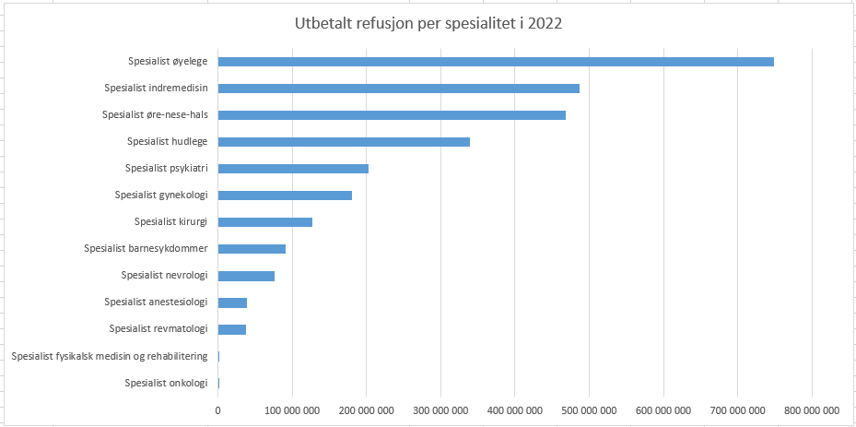

Slide 15
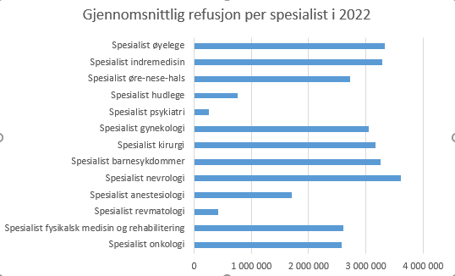

Slide 16
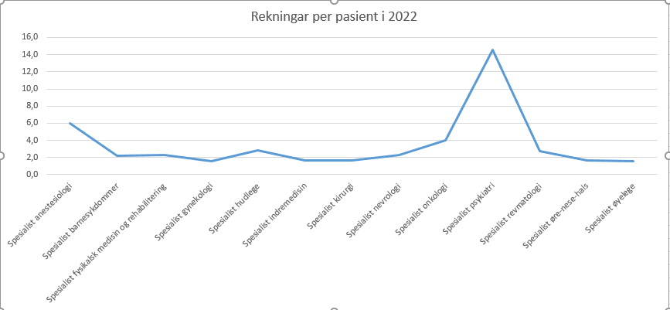

Slide 17
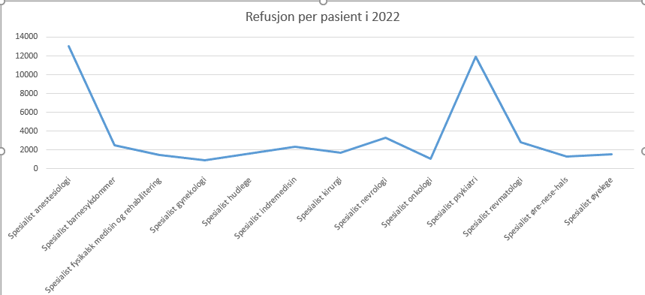

Slide 18
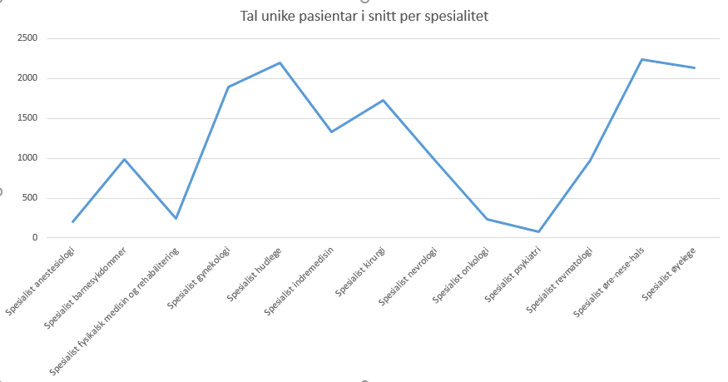

Slide 19
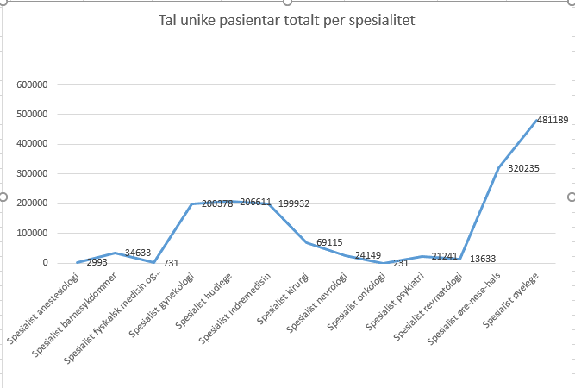

Slide 20
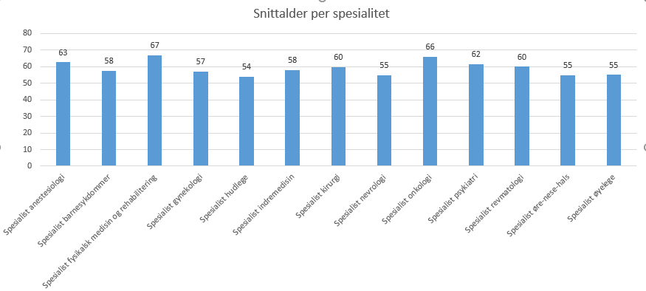
Notes:
Ta med også psykologar her

Slide 21
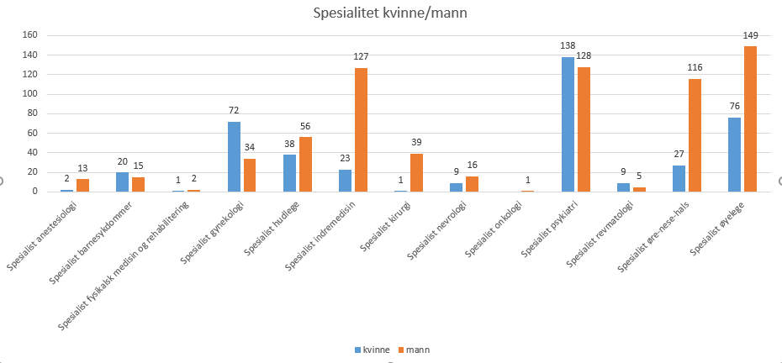

Slide 22
Avtale om direkte oppgjer med Helfo
Må inngå avtale FØR oppstart i praksis
Behandlings om er utført før det er inngått avtale med Helfo vil ikkje kunne krevjast refusjon for

Slide 23
Alle legarhar plikt til å sette seg inn i takstsystemet
  Kollektivavtalen punkt 4.1 (lege)
  Er du i tvil, sjekk med Helfo eller Legeforeninga
Følg med på eigen takstbruk, sjå utbetalingsvedtak
Dokumenter grunnlaget for takstbruken
Er du usikker på tolkninga av ein takst/regelverk så ta kontakt med Helfo (evt. Legeforeninga) for å finne ut av det.
  Ønske om å få inn nye takstar/endre takstar må spelast inn via legeforeninga til takstforhandlingane

Slide 24
Takstforskrifta

Slide 25
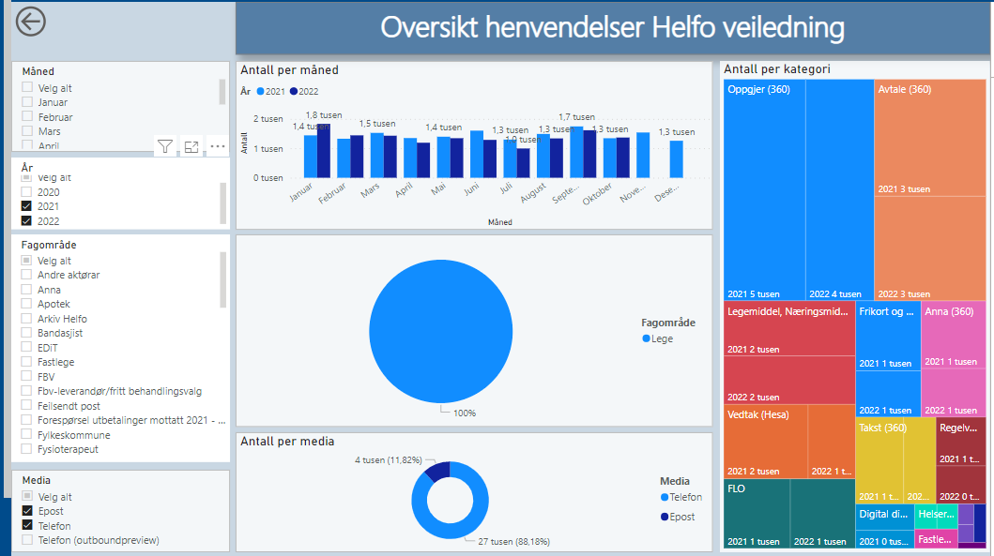

Slide 26
Veiledningstelefon og epost til Helfo
Tlf 23 32 70 40
post@helfo.no

Slide 27
Diagnosar
Primært skal det brukast ei sjukdomsdiagnose (70-99)
Dersom det ikkje er mulig å sette ei sjukdomsdiagnose skal ein sekundært bruke ei symptomdiagnose (1-29)
På rekninga skal dei sjukdomar/symptom/plager som er grunnlaget for takstbruken kodast.
  Hovuddiagnosen først
Alle diagnoser som vert ført opp på rekninga vert med ved innsending av oppgjer til Helfo

Slide 28
Rett klokkeslett på rekningane
Viktig at kvar rekning viser klokkeslettet for oppstart av kontakt/konsultasjon
Dersom pasienten er innom hjelpepersonell før dei er inn til legen, skal klokkeslettet på rekninga vere når konsultasjonen hos legen startar.
Der legen har fleire konsultasjonar, og tidstillegg innanfor ei periode, og dette overstig tilgjengelig tid, vil rekningar verte avvist i tidskravkontroll eller kontroll på at ikkje fleire konsultasjonar er utløyst på same klokkeslett.
Der ein opnar journalen FØR pasienten kjem og det automatisk vert generert rekning, må klokkeslettet på rekninga endrast til faktisk konsultasjonstidspunkt.
Der rekning vert skrive i ettertid av konsultasjon må også klokkeslett på rekninga endrast til faktisk tidspunkt konsultasjonen starta.
Notes:
Legen pliktar å skrive rekningar slik Helfo sin kontroll ikkje vert vanskeliggjort
Helfo pliktar å kontrollere krava ved å ha gode kontrollreglar

Slide 29
Henvisning
For at Helfo skal yte refusjon må henvisninga kome frå lege, kiropraktor, manuellterapuet, tannlege eller psykolog.
  Optikar kan henvise til øyelege
  Henvisning frå helsesøster ved helsestasjon/skulehelseteneste til spesialist i augesjukdommar og øre-nase-halssjukdommar er også gyldig henvisning.
  Henvisning frå lege, underskrive av hjelpepersonell på vegne av legen kan også godtakast.
Ei henvisning varer til behandlinga for den aktuelle sjukdomstilstanden er avslutta
Dersom pasienten treng behandling for ein annan lidelse enn det han er henvist for må pasienten ha ny henvisning
Der henvisninga inneheld to eller fleire tilstandar og ulike diagnosar kan det sjåast på som ulike henvisningar der det er behov for ulike behandlingsforløp på tilstandane/diagnosane, og takst 4 kan krevjast per behandlingsforløp.
  Der begge problemstillingar er behandla i same kontakt er det takst 4 kun ein gong
Der annan lege overtek spesialistens praksis treng ikkje pasienten ny henvisning dersom pasienten har behov for å fortsette med behandlinga
  Men takst 4 kan ikkje krevjast på nytt før 1 år etter at den «gamle» legen kravde taksten
Notes:
For gynekologar er det ei særordning med at pasientar som hadde eit fast etablert pasientforhold med gynekologen før 1.6.2001 slapp å ha henvisning. Nye pasientar må ha henvisning også hos gynekolog.

Slide 30
Henvisningsopplysningar på rekningane
Forskrifta: Henvisninga skal følgje første rekning som vert sendt Helfo
Kan no i dei fleste av EPJ systema registrere inn henvisningsopplysningane i systemet, slika at desse automatisk kjem fram på rekninga
  Henvisande behandlars ID
  Henvisningsdato
  Henvisningsdiagnose
Slepp då å sende henvisningane manuelt til Helfo
  Viktig at behandlar likevel oppbevarar henvisningane for eventuelt kontroll

Slide 31
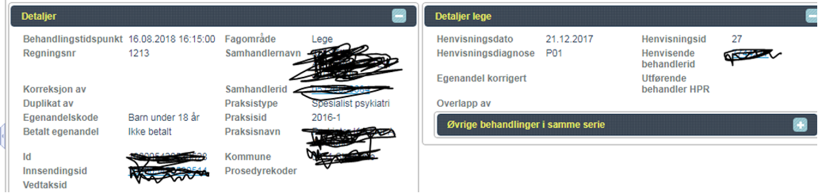
Notes:
Vise korleis det ser ut for Helfo der alle opplysningar om henvisninga er registrert.
Henvisnignsdato
Henvisningsdiagnose
Henvisande behandlar sin ID

Slide 32
Spørsmål:
«Vi har i likhet med andre en enorm portefølje med pasienter som vi følger opp etter beste evne. Er det slik at HELFO krever ny henvisning fra fastlegen etter et visst antall år for at vi skal kunne bruke takstene? (Hvert 3. år er det noen som sier? Hvert 6. år andre, hvert år? Det er jo som oftest en kronisk tilstand som bør følges opp livslangt) Skal våre fastleger virkelig behøve å belastes med dette?»

Slide 33
Spørsmål:
«Vi har i likhet med andre en enorm portefølje med pasienter som vi følger opp etter beste evne. Er det slik at HELFO krever ny henvisning fra fastlegen etter et visst antall år for at vi skal kunne bruke takstene? (Hvert 3. år er det noen som sier? Hvert 6. år andre, hvert år? Det er jo som oftest en kronisk tilstand som bør følges opp livslangt) Skal våre fastleger virkelig behøve å belastes med dette?»
Svar:
Ei henvisning gjeld til behandlinga for den aktuelle sjukdomstilstanden er avslutta. Der pasienten går til gjentakande kontroll for same problemstilling han er henvist for, vil henvisninga gjelde så lenge det er behov for oppfølgande kontrollar for denne problemstillinga/diagnosa.
Der det undervegs i behandlinga vert oppdaga andre diagnosar/problemstillinga pasienten treng behandling for, eller pasienten tek kontakt for andre problemstillinga enn han er henvist for, MÅ det foreligge ei ny henvisning for den nye diagnosen/sjukdomen/tilstanden for at avtalespesialisten kan kreve takstar frå Helfo.

Slide 34
Innsending og utbetaling av refusjon
Rekning per pasientkontakt
Oppgjer/krav til Helfo
Automatisk kontroll
Utbetaling sendt bank
Utbetalingsvedtak sendt behandlar

Slide 35
Bruk av hjelpepersonell
Helsepersonellova § 5
  Helsepersonell kan overlate bestemte oppgåver til anna personell dersom det er forsvarlig ut i frå oppgåvas art og personellets kvalifikasjonar
  Hjelpepersonell er underlagt helsepersonellets kontroll og tilsyn
Hjelpepersonell må vere tilsett hos legen/legekontoret
Hjelpepersonell kan ikkje utløyse konsultasjonstakst for arbeid utført åleine
  Skal då bruke 1ad/enkel pasientkontakt
Informasjon på helfo.no om bruk av hjelpepersonell
Notes:
Hjelpepersonell kan utløyse takstar på vegne av legen for anna arbeid, eksempelvis kan audiografar tilsett hos legen gjere utprøving og tilpassing av høyreapparat. Hjelpepersonell hos hudlege/dermatolog kan ha ansvar for lysbehandling, men legen har det overordna ansvaret.

Slide 36
Litt om enkelttakstar
  Takst 1ad
Enkel pasientkontakt ved personlig frammøte eller ved bud
Taksten forutset at det vert gitt råd/veiledning
Kan krevjast ved prosedyrer utført av hjelpepersonell på vegne av legen, så som sårskift, injeksjonar med vidare
  Takst 3ad
  Direkte kontakt mellom lege og pasient
  Konsultasjonen skal innehalde ei medisinsk vurdering/samtale
  Kan ikkje krevjast for arbeid utført av hjelpepersonell åleine
  Inkluderer taking av enkle blodprøver og behandlingar, samt utskriving av reseptar, henvisning med vidare, jamfør merknad B1
Notes:
Sei noko om at ordlyden i takst 1ad ikkje er meint å vere innskrenkande på delegert arbeid opp mot ulike prosedyrer, sårskift, injeksjonar mv, men at når det vert tatt blodprøver og ikkje utført anna enn sjølve takinga, MÅ det vere gitt råd/veiledning for at takst 1ad skal kunne brukast. Sjå også legeforeninga si kommentarutgåve på dette.

Slide 37
E-konsultasjonar
  Takst 3ae – e-konsultasjon hos spesialist
  Ugyldig takstkombinasjon: 1, 2, 11, 12, 13, 14, 15, 217c, 621, 622, 623
  Psykiater kan bruke takstane 621a, 621b, 621c, 621d, 622a, 622b, 623a, 623b, 623c, 623d, 624a, 624b, 625a, 625b, 651a og 651b på telefon- og videokonsultasjon
  Vilkår for alle e-konsultasjonar (merknad B3)
  E-konsultasjon innebær ein elektronisk eller telefonisk kommunikasjon mellom pasient og legespesialist/stedfortredar
  Må vere journalverdig, jamfør vilkåra for ordinær konsultasjon
  Skal vere bestilt/forhåndsavtalt med pasienten
  Fakturagebyr kan ikkje krevjast utan at pasienten sjølv ynskjer å motta faktura

Slide 38
Spørsmål:
«Når man har hatt tilnærmet en konsultasjon med pasient på telefon, svart på mange spørsmål og ordnet med ny time, evt røntgen undersøkelse, tatt >15 minutt. Hva anbefaler du at man da tar for takst?»

Slide 39
Spørsmål:
«Når man har hatt tilnærmet en konsultasjon med pasient på telefon, svart på mange spørsmål og ordnet med ny time, evt røntgen undersøkelse, tatt >15 minutt. Hva anbefaler du at man da tar for takst?»
Svar:
Takst 1bd kan brukast ved enkle kontakter med pasienten der det vert gitt råd og veiledning. Taksten kan ikkje brukast for berre å gi ny time.
For å kunne bruke takst for e-konsultasjon på telefon (3ae) må vilkåra for taksten vere oppfylt.
E-konsultasjon på telefon skal vere avtalt med/initiert av pasienten. Sjå merknad B3 for meir informasjon om vilkåra for e-konsultasjon.

Slide 40
Takst 4a1/4b1
  Tillegg for fullstendig undersøking (må foreligge henvisning)
    Nøyaktig opptak av sjukehistorie og fullstendig status presens for den respektive spesialitet
  Kan brukast ein gong per kalendarår for same sjukdom/skade/tilstand
  Det skal sendast skriftlig rapport/epikrise til henvisande behandlar og ved samtykke frå pasient/verge også til pasientens faste lege
  Dersom henvisninga gjeld to problemstillingar som krev ulik behandling/behandlingsforløp kan takst 4a1/4b1 krevjast per diagnose/behandlingsforløp
Notes:
Siste punkt avklart med hdir no i sommar etter forespørsel frå hudlegeforeninga

Slide 41
Spørsmål:
«Hva er forskjellen mellom 4a1/b1 og 4e?»

Slide 42
Spørsmål:
«Hva er forskjellen mellom 4a1/b1 og 4e?»
Svar:
Takst 4e er ein takst for «Førstegangs undersøkelse av nyhenvist pasient. Taksten kan brukes i tillegg til takst 4a1 eller 4b1»
Takst 4a1/4b1 er ein takst som kan brukas ved fullstendig undersøkelse av pasienten.
Nøyaktig opptak av sjukehistorie og fullstendig status presens for den respektive spesialitet må gjerast for at taksten skal kunne krevast
Det skal sendast skriftlig rapport/epikrise til henvisande behandlar og ved samtykke frå pasient/verge også til pasientens faste lege

Slide 43
Spørsmål:
«Jeg har overtatt en praksis fra tidligere praksiseier (som har sluttet).
Mange av pasientene kommer til årlige kontroller. Må disse ha ny henvisning, eller gjelder henvisningen de hadde hos tidligere praksiseier ?»

Slide 44
Spørsmål:
«Jeg har overtatt en praksis fra tidligere praksiseier (som har sluttet).
Mange av pasientene kommer til årlige kontroller. Må disse ha ny henvisning, eller gjelder henvisningen de hadde hos tidligere praksiseier ?»
Svar:
Pasientens henvisning gjeld framleis, og du treng ikkje be pasienten skaffe ny henvisning så lenge dette er kontrollar for same problemstilling som tidligare.
Du kan derimot ikkje utløyse takst 4 før det er gått 1 år sidan takst 4 førre gong var utløyst av den «gamle» legen.

Slide 45
Spørsmål:
Jeg har av og til pasienter som kommer som øyeblikkelig hjelp, og har da ikke henvisning.
Slik jeg tolker takstene ville jeg ved ø-hjelp naturlig ha brukt 3c, 3ad, 4c2 og taksten for prosedyrene som blir gjort.
Men jeg ser at takst 3c er ugyldig med alle takster untatt takst 3ad.
Skal jeg ikke bruke takst 3c ved øyeblikkelig hjelp ?

Slide 46
Spørsmål:
Jeg har av og til pasienter som kommer som øyeblikkelig hjelp, og har da ikke henvisning.
Slik jeg tolker takstene ville jeg ved ø-hjelp naturlig ha brukt 3c, 3ad, 4c2 og taksten for prosedyrene som blir gjort.
Men jeg ser at takst 3c er ugyldig med alle takter untatt takst 3ad.
Skal jeg ikkje bruke takst 3c ved øyeblikkelig hjelp ?
Svar:
Ved øyeblikkelig hjelp er det takst 3ad og takst 4c2 som skal benyttast (pediater skal bruke 4c1), i tillegg til prosedyretakstane.
Takst 3c skal brukes der du vel å ta inn en pasient utan henvisning, men som ikkje er øyeblikkelig hjelp. Du kan da ikkje ta andre takster enn konsultasjonstaksten og takst 3c, som er en egenbetalingstakst og ikkje vert refundert frå Helfo. Dette fordi vilkåret for refusjon er at pasienten som hovudregel skal vere henvist for at Helfo skal yte refusjon for pasienens behandling.

Slide 47
Spørsmål:
«Jeg hadde en pasient som kom til øyeblikkelig hjelpkonsultasjon, og jeg utløste da takst 4c2 når jeg gjorde en fullstendig undersøkelse». Pasienten må komme til oppfølgingskontroll senere på grunn av samme problemstilling.
Trenger jeg henvisning for å kunne utløse takster på oppfølgingskontroller for problemstillingen han opprinnelig kom med som ø-hjelp?»

Slide 48
Spørsmål:
«Jeg hadde en pasient som kom til øyeblikkelig hjelpkonsultasjon, og jeg utløste da takst 4c2 når jeg gjorde en fullstendig undersøkelse». Pasienten må komme til oppfølgingskontroll senere på grunn av samme problemstilling.
Trenger jeg henvisning for å kunne utløse takster på oppfølgingskontroller for problemstillingen han opprinnelig kom med som ø-hjelp?»
Svar:
Nei, når pasienten kommer som ø-hjelp vil det være likestilt med henvisning.
Merknad B3: «Det kreves ikke henvisning ved øyeblikkelig hjelp og nødvendig oppfølging av denne tilstanden.
Med øyeblikkelig hjelp menes arbeid innenfor spesialiteten som ikke kan utsettes til neste dag»

Slide 49
Prosedyretakstar
Er takstar som, dersom ikkje anna er nemnt skal brukast i tillegg til ein kontakttakst (enkel pasientkontakt, konsultasjon, sjukebesøk).
I prosedyretakstane er irekna utgifter til desinfeksjonsmiddel og alminneleg eingongsutstyr i samband med dette.
Som hovudregel så dekker taksten heile inngrepet, og det kan for eksempel ikkje takast takst for fjerning av føflekk og så ta takst for sår som er behandla med sutur for same inngrep. Takst for fjerning dekker også sutur av såret

Slide 50
10 takstane + merknad B5
  10 takstane kan kun krevjast ved dei prosedyrene som står opplista i forskrifta
  Kan repeterast om det er fleire ulike inngrep/prosedyrer som er gjort
  Pasienten kan også belastast for utgifter til materiell eller legemiddel som ikkje vert dekt av 10-takstane (merknad B5), for eksempel gips, spiral, kateter, vaksiner, legemiddel, ortoser og liknande.
  Det er berre medikament, vaksiner og eingongsutstyr som ikkje naturlig høyrer til i undersøkings- og behandlingstakstane det kan krevjast betaling for og på dei prosedyrer som er nevnt i 10-takstane.
  Alminnelig forbruksmateriell som sprøyter, gummihanskar, klutar og liknande som høyrer til den grunnleggande drifta av eit legekontor kan ikkje legen krevje betaling for av pasienten
  Ein lege med avtale med RHF må forholde seg til dei eigendelane og det regelverket som er fastsett i takstforskrifta. Dette gå fram av både forskrift og rammeavtale
  Det kan ikkje krevjast betaling frå pasienten for å kompensere for dyrt innkjøpt utstyr som ikkje har takst eller der taksten ikkje dekker kostnaden med prosedyren

Slide 51
Spørsmål:
Når skal 10 c brukast?

Slide 52
Spørsmål:
Når skal 10 c brukes?
Svar:
Takst 10 skal brukast der ein har brukt forbruksmateriell ved dei prosedyrene som er lista opp under takst 10c.
  Materiell ved mindre kirurgiske inngrep, herunder suturmateriale, bedøvelsesmidler, bandasjemateriell, lim og øvrig forbruksmateriell
  Utstyr til kateterisering (ekskl. kateter
  Glukose/materiell til karbohydratbelastning
  Materiell ved kryokirurgi, jf. takst 111 (rep. = 0)

Slide 53
Spørsmål:
Jeg skal gjøre en cystoscopi på en pasient. Ved bruk av cystoscop må jeg bruke et «trekk» og dette trekket tar jeg betalt for av pasienten. Trekket koster ca 600 kroner.
Skal jeg repetere en 10-takst slik at det tilsvarer omtrent kostnaden til dette trekket, eller skal eg lage en egen forbruksmateriell takst ?

Slide 54
Spørsmål:
Jeg skal gjøre en cystoscopi på en pasient. Ved bruk av cystoscop må jeg bruke et «trekk» og dette trekket tar jeg betalt for av pasienten. Trekket koster ca 600 kroner.
Skal jeg repetere en 10-takst slik at det tilsvarer omtrent kostnaden til dette trekket, eller skal eg lage en egen forbruksmateriell takst ?
Svar:
Lista over egenandelar og egenbetaling er uttømande regulert i forskrifta, og du kan difor ikkje ta betalt frå pasienten for dette trekket. Dersom du gjer ei prosedyre som står i 10-takstane kan du ta betalt etter den aktuelle 10-taksten, og evt. for anna materiell som ikkje er dekt av 10-takstane, men for prosedyrer som ikkje står i 10-takstane kan det ikkje takast betaling frå pasienten.

Slide 55
Spørsmål:
«Medikamenter etter kostnad, hvordan skal dette beregnes?»

Slide 56
Spørsmål:
«Medikamenter etter kostnad, hvordan skal dette beregnes?»
Svar:
Her må legen ta innkjøpspris + eventuell kostnad for oppbevaring/lagring.
Legen skal verken tene eller tape pengar på dette.

Slide 57
Spørsmål:
«Jeg lurer på om det er lov for avtalespesialistene å ta like mye som sykehuspoliklinikker (dobbel egenandel) for pasienter som ikke møter?»

Slide 58
Spørsmål:
«Jeg lurer på om det er lov for avtalespesialistene å ta like mye som sykehuspoliklinikker (1500 kroner i fraværsgebyr) ?
Svar:
Nei. Avtalespesialistar må forhalde seg til merknad B2 i takstforskrifta, der det går fram at det kan krevast tilsvarande konsultasjonshonorar (dvs. eigendel) der pasienten ikkje møter opp eller avbestiller seinare enn 24 timer før avtalt tid.

Slide 59
Spørsmål;
«Lurer også på avbestillingsreglene for å slippe å betale for "ikke møtt" som er minst 24 timer før. Er dette 24 timer før på virkedag? Endel pasienter avbestiller timer mandag morgen på lørdag ettermiddag og vi har da ingen mulighet til å få gitt timene til en annen pasient»

Slide 60
Spørsmål;
«Lurer også på avbestillingsreglene for å slippe å betale for "ikke møtt" som er minst 24 timer før. Er dette 24 timer før på virkedag? Endel pasienter avbestiller timer mandag morgen på lørdag ettermiddag og vi har da ingen mulighet til å få gitt timene til en annen pasient»
Svar:
Merknad B2 i takstforskrifta seier 24 timar før avtalt tid. Så om pasienten avbestiller timen til måndag morgon på laurdagen så vil pasienten ikkje kunne krevast for avbestillingsgebyr.
Viktig at legen informerer pasienten godt om avbestillingsreglane/at det står på timebekreftinga slik at pasienten kan avbestille så fort han veit han ikkje kan møte opp.

Slide 61
Spørsmål:
«De fleste journalsystemer angir automatisk takst 701a når vi rekvirerer blodprøver men det er ikke alltid de tas på eget kontor. Er taksten da mulig å ta for arbeidet det er med å ordne rekvisisjonen, kostnader forbundet med dette og å vurdere svaret, eller er den taksten tiltenkt selve takingen av prøven som jo ofte ikke fysisk gjøres av legen/hjelpepersonalet selv.»

Slide 62
Spørsmål:
«De fleste journalsystemer angir automatisk takst 701a når vi rekvirerer blodprøver men det er ikke alltid de tas på eget kontor. Er taksten da mulig å ta for arbeidet det er med å ordne rekvisisjonen, kostnader forbundet med dette og å vurdere svaret, eller er den taksten tiltenkt selve takingen av prøven som jo ofte ikke fysisk gjøres av legen/hjelpepersonalet selv.»
Svar:
Der blodprøva ikkje vert teken på legens kontor kan det ikkje krevast takst 701a, jamfør ordlyden i taksten «taking av prøver til laboratorieundersøkelse på legens kontor eller innsending til medisinsk laboratorium»
Merknad B0 seier at «taksten kan benyttes av primatpraktiserende lege som gjør slik undersøkelse/prøve på egne pasienter»
Merknad B1 seier at taksten inkluderer utgifter til porto, forskriftsmessig prøveglass og embalasje.
Der pasienten eksempelvis møter på eit eksternt laboratorium for å ta prøver legen har rekvirert på skjema/elektronisk, vil legen ikkje kunne ta takst 701a for dette.
Egenandelen for taking av prøver tilfell då det eksterne laboratoriet som har eigen takst for taking av prøver.
Der takst 701a automatisk kjem opp ved rekvirering/bestilling av prøver som vert teke på eit eksternt laboratorium må legen fjerne taksten og ikkje kreve denne egenandelen frå pasienten/Helfo.

Slide 63
Dokumentasjon
Kontroll

Slide 64

Kontroll i et tillitsbasert system
I et tillitsbasert system er det også risiko feil og for at enkeltindivider utnytter systemet. Derfor har også Helfo en kontrolloppgave.
Automatiske kontroller: enkeltregninger kontrolleres opp mot automatiske regler før utbetaling. Eksempler på automatiske kontroller er duplikatkontroller, ugyldige takstkombinasjoner eller at kravet er sendt inn for sent. Automatiske kontroller stopper mange feil, men ikke alle. Helseaktørene må selv ta ansvar for at regningene de sender er riktige. (jamfør avtale om direkte oppgjør)
Etterkontroll skjer etter at refusjonen er betalt ut. Helfo oppretter kontroll på områder og aktører der det er antatt mest risiko for feil. Dette kan være på grunnlag av
Analyser
Tips
Erfaring
Informasjon om kontroll på helfo.no
Notes:
Helfo tar utgangspunkt i at alle helseaktører vil og kan gjøre rett – det er et premiss for å ha et automatisk elektronisk oppgjørssystem.
Vi har fleire type kontroller, og kan skille mellom automatiske kontroller og etterkontroller.
Automatiske kontroller er stopper flere ulogiske krav. For eksempel hvis når samme regning sendes inn to ganger, når takster som ikke kan kombineres brukes på samme regning (f.eks konsultasjonstakst og resepttakst)
Når du somottar refusjon fra Helfo, er det en direkte overføring til deg av en del av det beløpet pasienten ellers skulle betalt til deg, for senere å få tilbake fra Helfo. Dette er en praktisk måte å løse et oppgjør på da det ellers ville medført flere transaksjoner og mer arbeid for mange. Oppgjørene er i stor grad automatisert. Dette er kun mulig fordi Helfo i utgangspunktet har tillit til at de regninger fastlegen sender inn er korrekte. I 2020 sendte fastleger inn over 30 millioner enkeltregninger. Det er åpenbart at Helfo ikke kan gjøre en fullstendig kontroll av alle disse regningene. Helfo må basere sine kontroller på antatt risiko for feilbruk ut fra
Analyser
Utgiftsutvikling
Tidligare kontrollar
Utgiftsutvikling/endring i praksis
Tips
Kontrollerer takstbruken opp mot
Diagnosar
Aldersfordeling pasientar
(Fastlegeliste)
Andre på same kontor/kommune
Utdanning – spesielle interesser
mv.
Dersom ein ikkje ut frå kontroll opp mot kriteria over finn ei naturlig årsak til takstbruken
Brev til behandlar med spørsmål
Be om Journalopplysningar
Be om annan dokumentasjon (timebok –møtereferat mv)
I nokre tilfelle: møte med behandlar om legen ynskjer det
Sjeldne tilfelle: kontakt ut mot pasientar
Vurdere mottatte tilbakemeldingar frå behandlar opp mot refusjonskravet
Rådgivande lege/fysioterapeut/tannlege (medisinske problemstillingar)
Takstutval (kompleks sak – eller vanskelig å vurdere – ønsker fleire rådgivande legar/fysioterapeutar/tannlegar)
Problem:
Ofte mangelfulle journalnotat opp mot takstane det er kravd refusjon for
Tilbakemelding frå behandlar i brevs form stemmer ikkje med opplysningar i journal
Påførte tilleggsnotat med penn på journalopplysningane som vert sendt oss
Manglande opplysningar i journal gi manglande dokumentasjon på at behandling er utført, eller nødvendigheita av behandlinga
Ein leges praksis vil avhenge av mange faktorar, og høg takstbruk betyr ikkje automatisk feil takstbruk !

Slide 65

Erfaringer fra etterkontroller på legeområdet
Mangelfull dokumentasjon av kravet
Krav sendt inn for behandling som ikke er utført
Krever høyere honorert takst enn behandlingen tilsier.
Foto: Morten Rakke, Helfo
Notes:
Feilene vi finner spenner fra uaktsomhet, til enkeltaktører som med overlegg utnytter systemer for økonomisk vinning.
Hvis de spør om mer spesifikke eksempler:
Feil bruk av tidstakster, prosedyretakster, møtetakster
Krevd tidstillegg for mye lengre tid enn det konsultasjonene faktisk har vart
krevd konsultasjonstakst for pasientaktiviteter som kun har vært såkalt enkel pasientkontakt, slik som resepter, sykmeldinger, henvisninger
krevd takst for såkalte nødvendige pårørendesamtaler( takst 612a og b) kun på bakgrunn av at pårørende har ledsaget til konsultasjon
krevd møtetakst 14 for pasientaktivteter som ikke har vært møter, men kun enkle henvendelser fra f eks hjemmesykepleien , reseptbestillinger
dobbeltfakturert ved å både kreve takst for innkommen henvendelse fra pasient/pårørende/ hjemmesykepleien OG for utgående aktivitet. (Det er kan kun kreves takst for legens utgående arbeid.)

Slide 66

Virkemiddelbruk
Veiledning, informasjon og pålegg om endring av praksis
Tilbakebetaling av urettmessig utbetalt refusjon.
Tap av retten til å drive for trygdens regning på inntil 5 år.
Anmeldelse
Notes:
Helfo setter inn riktig virkemiddel etter hvor alvorlig feilen er. Noen tror at man alltid får informasjonstiltak først – men hvis feilen er alvorlig nok, må man bruke de virkemidlene som samsvarer med alvorligheten.
Et tilbakekrevingsvedtak er ikke et virkemiddel – men en korrigering av uriktig utbetaling.
Når vi går til det skrittet at man tar fra en helseaktør retten til å drive for trygdens regning i en gitt periode er det ikke små feil som ligger bak. Slike virkemidler kjennetegnes av alvorlige funn og tillitsbrudd. I enkelte tilfeller kan Helfo også velge å anmelde. Vi vil understreke at disse virkemidlene kun er aktuelle for et lite segment. Helfo kan forvalte et tillitsbasert helserefusjonssystem fordi de aller fleste helseaktører i Norge gjør alt de kan for å bruke systemet riktig.

Slide 67

Journalføring
Helsepers.l. § 40
  Krav til innhold: «skal inneholde relevante og nødvendige opplysninger om pasienten og helsehjelpen….». «Journalen skal være lett å forstå for annet kvalifisert helsepersonell.»
Journalforskriften
  § 7 – skrives på norsk – dansk/svensk hvis forsvarlig
  § 8 – innhold – identifiserende data mv, når og hvordan helsehjelp er gitt, bakgrunn for helsehjelp, beskrivelse av tilstand, diagnose, funn, behandling, råd og innhold i disse, innsyn osv….

Slide 68
Dokumentasjon av takstbruk
Folketrygdloven
  Ikke unødige kostnader
Journalforskriften
  Skal skrives på norsk, svensk eller dansk
  All helsehjelp skal dokumenteres i journal – underforstått alle takster dokumenteres også.
Står det ikke i journalen har det ikke skjedd!
Mangelfull journal er vanligste årsak til tilbakebetaling
Notes:
Husk offentlige midler
- Det offentlige er nødt til å kunne føre kontroll, og legen har plikt til å dokumentere grunnlaget. Det innebærer at det kan tenkes at man i realiteten har fulgt takstreglene, men må leve med tilbakekreving dersom dette ikke kan etterprøves i ettertid. Legen bærer i så måte bevisbyrden (selv om vi er opptatt av at kravene ikke praktiserers for strengt.
- Særlig viktig ved nye prosedyrer/metoder (f.eks. nye bildemetoder innen øyefaget), og ved en særegen profil. I tillegg til at det må fremgå hva som er gjort, er det viktig at grunnlaget for bruken fremgår (indikasjon). I den sammenheng er det viktig å ha med seg at det uansett må trekkes en grense mot screening-virksomhet I en offentlig finansiert virksomhet, og det kommer man ikke unna ved å skrive grundige journaler. Men journalene er nødvendig for å vise at det faktisk er medisinsk indisert, og ikke har karakter av screening.

Slide 69
Risiko for feilbruk
Komplisert system
  Selv samvittighetsfulle leger tar feil
  Innretter seg etter gjennomsnitt
  Utnytter ikke hele «spekteret» av takster
  Tillitsbasert – feil oppdages sent
Dokumentasjon
  Mangelfull dokumentasjon/journalføring hovedproblemet for aktsomme leger
  Ikke bevissthet om at journal er «bilaget» for refusjonskravet

Slide 70
Hvordan hindre feilbruk
Informasjon
Informasjon
Informasjon
Notes:
Må være et mål å avdekke feil så tidlig som mulig. Legeforeningen tar også et ansvar her ved å utarbeide kommentarutgave til normaltariffen, ha ressurser for veiledning i taktsbruk og å holde kurs.

Slide 71
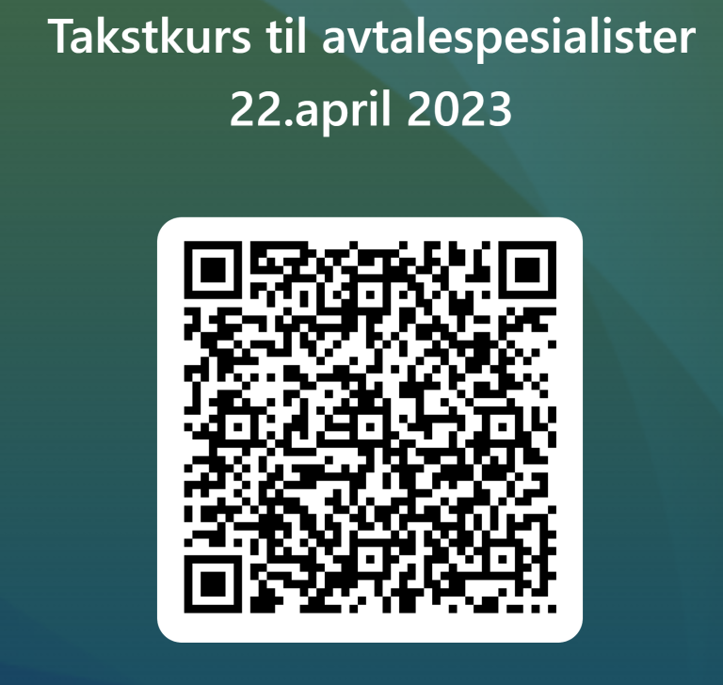

Slide 72
Helfo
Tlf 23 32 70 40
post@helfo.no
Legeforeningen
Tlf 23109000
post@legeforeningen.no

